Slide 1
金税四期下的企业合规与风险防范
主讲：李艳

Slide 2
形势解读
1
目录
企业合规
2

Slide 3


李 艳
民革党员 迎泽区政协委员 注册税务师
中国企业财务管理协会代理协会代理记账标准委员会委员
中国企业财务管理协会代理记账专业委员会 创始副会长
中国财税精英家园协会财税专家委员会 专家委员
哈尔滨师范大学 校外硕士生导师
山西省代理记账行业协会 会长
山西省税务学会 副会长
山西产教融合促进会财经专委会 副主任
山西省职业教育教学指导委员会 委员
山西省工商学院 特聘教授
山西财税专科会计学院 校外兼职教师
山西省人民检察院 听证员
山西省律师协会 顾问
山西综改示范区阳曲产业园区 招商专员
太原市中小企业协会 执行会长
太原市涉案企业合规第三方监督评估机制管理委员会 专业人员
太原市仲裁委员会 专家委员
太原市青年促进会 执行会长
太原市人社局 入库专家
迎泽区民营企业转型发展 智库专家
众诚海纳(北京)财税服务有限公司 特聘导师
亿企赢 特聘讲师
金蝶账无忧代账行业总裁班 特聘讲师
晋烁餐饮品牌孵化基地 创业导师
晋源区双创服务中心 创业导师
产教融合--“会计工厂” 创始人

Slide 4
01
THE PART ONE
形势解读
财税规范的强制时代

Slide 5
一、税收新政
1.《国家税务总局关于接续推出和优化“便民办税春风行动”措施促进民营经济发展壮大服务高质量发展的通知》税总纳服函〔2023〕211号
2.《国家税务总局关于进一步落实支持个体工商户发展个人所得税优惠政策有关事项的公告》国家税务总局公告2023年第12号
3.《财政部 税务总局关于进一步支持小微企业和个体工商户发展有关税费政策的公告》财政部 税务总局公告2023年第12号
4.《财政部 税务总局关于支持小微企业融资有关税收政策的公告》财政部 税务总局公告2023年第13号
5.《财政部 税务总局关于增值税小规模纳税人减免增值税政策的公告》财政部 税务总局公告2023年第19号
6.《研发费用加计扣除政策执行指引（2.0版）》

Slide 6
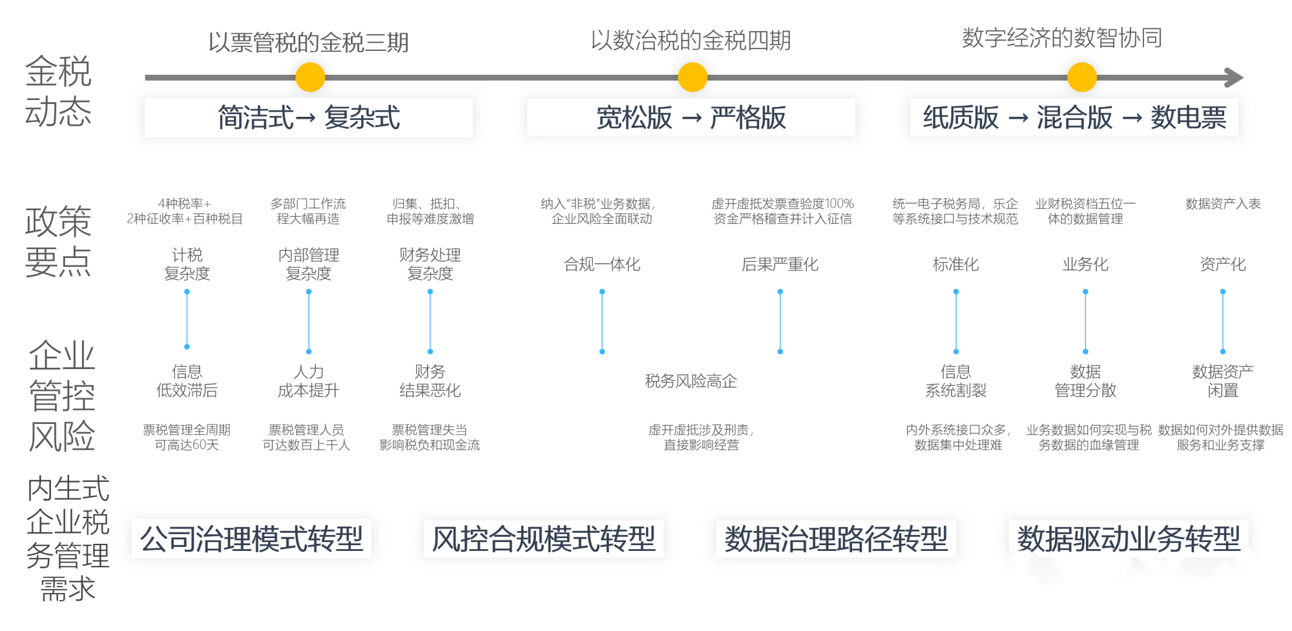
二、税务政策背景及发展趋势

Slide 7
三、金税四期
金税四期
金税三期
“非税”业务
业务更全面的监控
信息共享
建立各部委、人民银行
以银行等参与机构之间通道
信息核查
企业相关人手机号、
纳税状态、登记注册信息
“云化”打通
“税费”全数据全业务全流程进而为智慧监管、智能办税提供条件和基础。
一个平台
网络硬件和基础软件的统一平台
两级处理
税务系统的数据信息在总局和省局集中处理
三个覆盖
覆盖税收、各级税务机关和有关部门联网
四类系统
征收/行政管理、决策支持和外部信息等系统

Slide 8

四、税务稽查形势
对高净值、高收入人群，以及股权转让的股东税务监管将越来越严格。
虚开发票包括自然人代开等仍然是税务稽查的重点。
税务局也在不断对部分重点行业进行行业式稽查。
税务局定期选案稽查-重点稽查对象名录库和异常稽查对象名录库。
国家针对公转私、个人卡收款不入账、隐匿收入等加大监管力度。
税收洼地、核定征收、委托代征等越来越严格。
各种税筹平台比如灵活用工平台、私车公用平台等风险在加大。

Slide 9
五、涉税违法行为
公私不分骗取出口退税
未代扣个人所得税
个人卡收付款
私车公用涉税问题
无法支付的应付账款
商业回扣
两套账
注销问题 无票支出
虚开发票
其他应收款余额过大
账外资金回流
滞留发票与税负率控制
税收洼地个体工商户开票
社保基数与工资不一致
其他应付款余额过大
企业分红与老板个税逃税
存货账实不符

Slide 10
02
THE PART ONE
财税合规
合规是企业高质量发展的基础

Slide 11
企业如何做好财税合规？

Slide 12
业务开展环节：全流程合规，赚钱更安心
要点一：做好合作对象的背景调查，识别空壳企业
要点二：加强合同的订立与管理制度
要点三：企业负责人要通过审批控制业务的开展
要点四：把控货物或服务的真实性，留存业务资料

Slide 13
财务内控环节：财税结合更紧密，“家”“企”分离需算清
要点五：管理好企业资金，警惕内部借款与往来账
要点六：管理好业务资金的收支使用，杜绝资金回流
要点七：加强投资人与企业资金的隔离
要点八：工资发放与员工个税代扣代缴合规
要点九：加强发票的开具、接受、认证抵扣和管理
要点十：避免商业回扣和腐败

Slide 14
纳税申报环节：税收优惠应用尽用，税务风险应查必查
要点十一：合理适用税收优惠，加强业务培训
要点十二：增值税法适用规避常见风险
要点十三：企业所得税处理规避常见风险
要点十四：规避投资人、员工、客户常见个人所得税风险

Slide 15
合规建设环节：业财税全盘考虑，细微处见真章
要点十五：企业全体员工应当树立税务风险意识与合规文化
要点十六：由高级管理人负责税务合规审批，将权限上移
要点十七：引入外部力量开展定时风险排查
要点十八：合理选择事后救济渠道控制风险

Slide 16
谢 谢！
李艳：18635182799（微信同号）

